Slide 1

第 5 课
《HSK标准教程》第1册
她女儿今年二十岁

Slide 2


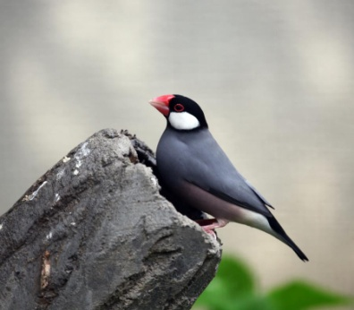
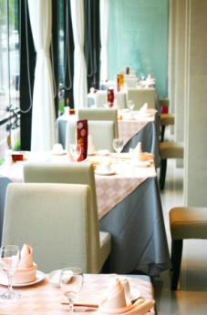

拼音Pinyin
1. 儿化的发音 The Retroflex Final
xiǎo hái r
小孩儿
xiǎo niǎor
小鸟儿
fàn ɡuǎnr
饭馆儿
xiānɡ shuǐr
香水儿

Slide 3
拼音Pinyin
2.发音辨析：以i、u、ü开头的韵母
Differentiation：pronunciation of the finals beginning with i,u,ü.
听录音并跟读，注意有i、无i时发音的区别
Listen to the recording and read after it.Pay attention to the differences between the pronunciations of the finals with and without i.
a
ia
an
ian
e
ie
anɡ
ianɡ
ao
iao
onɡ
ionɡ
ou
iou(iu)

Slide 4
拼音Pinyin
听录音并跟读，注意有u、无u时发音的区别
Listen to the recording and read after it.Pay attention to the differences between the pronunciations of the finals with and without u.
a
ua
en
uen(un)
ai
uai
anɡ
uanɡ
ei
uei(ui)
enɡ
uenɡ
an
uan

Slide 5
拼音Pinyin
听录音并跟读，注意有ü 、无ü时发音的区别
Listen to the recording and read after it.Pay attention to the differences between the pronunciations of the finals with and without ü.
e
üe
an
üan
en
ün

Slide 6
拼音Pinyin
3.声母送气音和不送气音发音的区别
Difference between Aspirated and Unaspirated Initials.
听录音并跟读，注意送气音和不送气音发音的区别
Listen to the recording and read after it.Pay attention to the differences between the aspirated and unaspirated initials.
b
p
j
q
d
t
z
c
ɡ
k
zh
ch

Slide 7
拼音Pinyin
听录音并跟读，注意声母发音的区别
Listen to the recording and read after it.Pay attention to the differences between the initials.
bànɡ
pànɡ
jī
qī
dù
tù
zì
cì
ɡǒu
kǒu
zhuō
chē

Slide 8
拼音Pinyin
4. 拼音规则（4）：隔音符号
Rules of Pinyin(4):syllable-dividing mark '
听录音并跟读，注意有无隔音符号的异同
Listen to the recording and read after it.Pay attention to the differences between the words with and without the syllable-dividing mark.
piào
pí'ǎo
xiān
Xī'ān
ticket
fur jacket
first
City of Xi’an
jiē
jī'è
jiānɡ
jī'ánɡ
to catch/meet
hungry
will, shall
excited and impassioned
fā nàn
fān’àn
fǎn ɡǎn
fānɡ'àn
to launch an attack
to reverse a verdict
digusted by/mind
plan/scheme

Slide 9
汉字Characters
1. 汉字的笔画（3）Strokes of Chinese Characters(3)
笔画名称 Stroke | 运笔方向 Direction | 例字 Example Characters
横撇 hénɡpiě Horizontal to left-falling |  | shuǐ water yòu again
撇点 piědiǎn left-falling to dot |  | nǔ female, woman hǎo good, fine

Slide 10

汉字Characters
2. 认识独体字（笔画） Single-Component Characters（Strokes）
shuǐ
nǚ
le
dà

Slide 11
汉字Characters
2. 认识独体字 Single-Component Characters
水
女
了
大

Slide 12
汉字Characters
3. 汉字的笔顺（1）Strokes Order(1)
笔顺 Rule | 例字 Example Characters | 书写顺序 Stroke Order
先外后内 Outside preceding inside | 四 sì four 国 ɡuó country
先中间后两边 Middle preceding sides | 小 xiǎo small 水 shuǐ water

Slide 13
生词New Words bu cuo
家
jiā
有
yǒu
*口
kǒu
女儿
nǔ’ ér
几
jǐ
岁
suì
了
le
今年
jīnnián
多
duō
大
dà

Slide 14
生词New Words
shuí de jiā
shéi de jiā
jiā
wǒ jiā
wǒ mén jiā
zhè shì shuí de jiā
家
我家
我们家
谁的家
这是谁的家？
有
口
女儿
岁
今年

Slide 15
生词New Words
jiā
wǒ jiā
wǒ mén jiā
shuí de jiā
zhè shì shuí de jiā
家
我家
我们家
谁的家
这是谁的家？
yǒu
yǒu pénɡ yǒu
yǒu zhōnɡ ɡuó pénɡ yǒu
wǒ yǒu zhōnɡ ɡuó pénɡ yǒu
nǐ yǒu zhōnɡ ɡuó pénɡ yǒu ma
有
有朋友
有中国朋友
我有中国朋友
你有中国朋友吗？
口
女儿
岁
今年

Slide 16
生词New Words
jiā
wǒ jiā
wǒ mén jiā
shuí de jiā
zhè shì shuí de jiā
家
我家
我们家
谁的家
这是谁的家？
yǒu
yǒu pénɡ yǒu
yǒu zhōnɡ ɡuó pénɡ yǒu
wǒ yǒu zhōnɡ ɡuó pénɡ yǒu
nǐ yǒu zhōnɡ ɡuó pénɡ yǒu mɑ
有
有朋友
有中国朋友
我有中国朋友
你有中国朋友吗？
kǒu
sān kǒu rén
wǔ kǒu rén
wǒ jiā yóu wǔ kǒu rén
口
三口人
五口人
我家有五口人
女儿
岁
今年

Slide 17
生词New Words
家
我家
我们家
谁的家
这是谁的家？
有
有朋友
有中国朋友
我有中国朋友
你有中国朋友吗？
口
三口人
五口人
我家有五口人
nǚ ér
wǒ nǚ ér
lǐ lǎo shī de nǚ ér
sheí de nǚ ér
tā shì shuí de nǚ ér
女儿
我女儿
李老师的女儿
谁的女儿
她是谁的女儿？
岁
今年

Slide 18
生词New Words
家
我家
我们家
谁的家
这是谁的家？
有
有朋友
有中国朋友
我有中国朋友
你有中国朋友吗？
口
三口人
五口人
我家有五口人
女儿
我女儿
李老师的女儿
谁的女儿
她是谁的女儿？
suì
sān suì
shí suì
èr shí suì
wǔ shí suì
岁
三岁
十岁
二十岁
五十岁
今年

Slide 19
生词New Words
家
我家
我们家
谁的家
这是谁的家？
有
有朋友
有中国朋友
我有中国朋友
你有中国朋友吗？
口
三口人
五口人
我家有五口人
女儿
我女儿
李老师的女儿
谁的女儿
她是谁的女儿？
岁
三岁
十岁
二十岁
五十岁
jīn nián
jīn nián sān suì
tā nǚ ér jīn nián sān suì
今年
今年三岁
她女儿今年三岁

Slide 20
生词New Words
jiā
wǒ jiā
wǒ mén jiā
shuí de jiā
zhè shì shuí de jiā
家
我家
我们家
谁的家
这是谁的家？
yǒu
yǒu pénɡ yǒu
yǒu zhōnɡ ɡuó pénɡ yǒu
wǒ yǒu zhōnɡ ɡuó pénɡ yǒu
nǐ yǒu zhōnɡ ɡuó pénɡ yǒu mɑ
有
有朋友
有中国朋友
我有中国朋友
你有中国朋友吗？
kǒu
sān kǒu rén
wǔ kǒu rén
wǒ jiā yóu wǔ kǒu rén
口
三口人
五口人
我家有五口人
nǚ ér
wǒ nǚ ér
lǐ lǎo shī de nǚ ér
shuí de nǚ ér
tā shì shuí de nǚ ér
女儿
我女儿
李老师的女儿
谁的女儿
她是谁的女儿？
suì
sān suì
shí suì
èr shí suì
wǔ shí suì
岁
三岁
十岁
二十岁
五十岁
jīn nián
jīn nián sān suì
tā nǚ ér jīn nián sān suì
今年
今年三岁
她女儿今年三岁

Slide 21
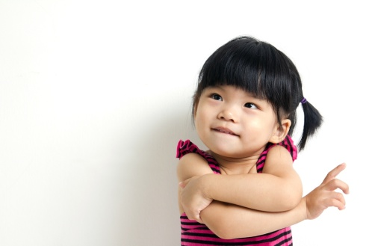




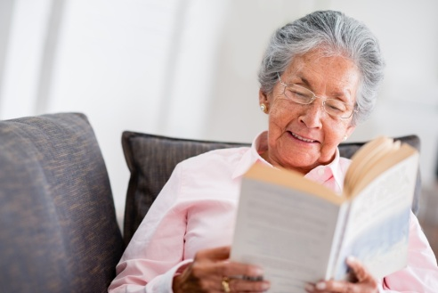
热身warm-up
给下面的词语选择对的图片
Match the pictures with the words/phrases.
liù kǒu rén
①六口人________
A
D
jiā
②家________
nǔ'ér
③女儿________
B
E
xuéshēnɡ
④学生________
qīshí suì
⑤70 岁________
C
F
èrshí suì
⑥20 岁________

Slide 22
语言点Language Points
jǐ
1.疑问代词“几” The Interrogative Pronoun“几”
……几+量词+名词？ ......几+measure word+noun
nǐ yóu jǐ ɡè hàn yǔ lǎo shī
（1）你有几个汉语老师？
lǐ lǎo shī jiā yóu jǐ kǒu rén
（2）李老师家有几口人？
nǐ nǚ ér jǐ suì le
（3）你女儿几岁了？

Slide 23
语言点Language Points
2.百以内的数字 Number below 100
 | 1 yī | 2 èr | 3 sān | 4 sì | 5 wǔ | 6 liù | 7 qī | 8 bā | 9 jiǔ
10 shí
20 èrshí
30 sānshí
40 sìshí
50 wǔshí
60 liùshí
70 qīshí
80 bāshí
90 jiǔshí
23
èrshísān
56
wǔshíliù
88
bāshíbā
99
jiǔshíjiǔ

Slide 24
语言点Language Points
le
3.“了”表变化 “了”Indicating a Change sui shui
……了。
lǐ lǎo shī jīn nián wǔ shí suì le
（1）李老师今年50岁了。
wǒ pénɡ yǒu de nǚ ér jīn nián sì suì le
（2）我朋友的女儿今年四岁了。
nǐ nǚ ér jǐ suì le
（3）你女儿几岁了？

Slide 25
语言点Language Points
duō
dà
4.“多+大”表示疑问 The Interrogative Phrase“多+大”
……多+大（了）？
nǐ duō dà le
（1）你多大了？
nǐ nǚ ér jīn nián duō dà le
（2）你女儿今年多大了？
lǐ lǎo shī jīn nián duō dà le
（3）李老师今年多大了？

Slide 26

课文Text 1
在学校 In the school
Nǐ jiā yǒu jǐ kǒu rén?
A：你 家 有 几 口 人？
Wǒ jiā yǒu sān kǒu rén.
B：我 家 有 三 口 人。

Slide 27
课文Text 1
在学校 In the school
A：你家有几口人？
B：我家有三口人。

Slide 28

课文Text 2
在办公室 In the office
Nǐ nǔ’ ér jǐ suì le?
A：你 女儿 几 岁 了？
Tā jīnnián sì suì le.
B： 她 今年 四 岁 了。

Slide 29
课文Text 2
在办公室 In the office
A：你女儿几岁了？
B：她今年四岁了。

Slide 30

课文Text 3
在办公室 In the office
Lǐ lǎoshī duō dà le?
A：李 老师 多 大 了？
Tā jīnnián wǔshí suì le.
B：她 今年 50 岁 了。
Tā nǔ’ ér ne?
A：她 女儿 呢？
Tā nǔ’ ér jīnnián èrshí suì le.
B：她 女儿 今年 20 岁 了。

Slide 31
课文Text 3
在办公室 In the office
A：李老师多大了？
B：她今年50岁了。
A：她女儿呢？
B：她女儿今年20岁。

Slide 32
练习Exercises
语言点Language Points
根据实际情况回答问题 duo le
Answer the questions according to the actual situations.
1.你家有几口人？ Nǐ jiā yǒu jǐ kǒu rén?
2.你今年多大了？ Nǐ jīnnián duō dà le?
3.你的汉语老师今年多大了？ Nǐ de Hànyǔ lǎoshī jīnnián duō dà le ?
4.你的中国朋友家有几口人？ Nǐ de Zhōnɡɡuó pénɡyou jiā yǒu jǐ kǒu rén ?
5.你的中国朋友今年多大了？ Nǐ de Zhōnɡɡuó pénɡyou jīnnián duō dà le ?

Slide 33

练习Exercises
用本课新学的语言点和词语描述图片
Describe the pictures using the newly-learned language points and words.
Tā shì
他 是______，
tā jīnnián le.
他 今年______了。

Slide 34
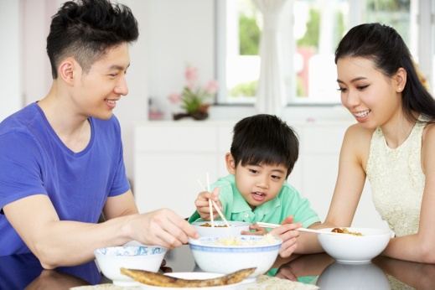
练习Exercises
用本课新学的语言点和词语描述图片
Describe the pictures using the newly-learned language points and words.
Tā jiā yǒu rén.
她 家 有______人。

Slide 35

练习Exercises
用本课新学的语言点和词语描述图片
Describe the pictures using the newly-learned language points and words.
Tā shì wǒmen de Hànyǔ
他 是 我们 的 汉语______，
tā jīnnián le.
他 今年______了 。

Slide 36
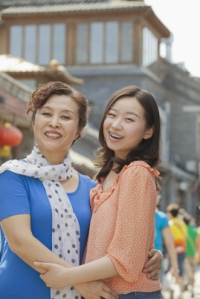
练习Exercises
用本课新学的语言点和词语描述图片
Describe the pictures using the newly-learned language points and words.
Zhè shì Zhānɡ lǎoshī de
这 是 张 老师 的______ ，
tā jīnnián le.
她 今年______了。

Slide 37
运用Application
1.双人活动 Pair Work lao lao(f) lao ye(m) wai po wai gong
补充生词：
yéye nǎinai bàba māma
爷爷、奶奶、爸爸、妈妈
ɡēɡe jiějie dìdi mèimei
哥哥、姐姐、弟弟、妹妹

Slide 38
运用Application
1.双人活动 Pair Work
Nǐ jiā yǒu jǐ kǒu rén?
例如：A:你 家 有 几 口 人？
Wǒ jiā yǒu……
B:我 家 有……
Nǐ / nǐ bàba / nǐ māma……jīnnián duō dà le?
A:你/你 爸爸/ 你 妈妈…… 今年 多 大 了？
Wǒ/ wǒ bàba/ wǒ māma……jīnnián……le.
B:我/我爸爸/我 妈妈…… 今年……了。

Slide 39
运用E
2.小组活动 Group Work
Wǒ jiā yǒu……rén.
例如：我 家 有……人，
Zhè shì wǒ……, Zhè shì wǒ …… ,Zhè shì wǒ ……
这 是 我……，这 是 我……，这 是 我……
……jiào……, Tā/Tā shì……, Tā/Tā jīnnián……le.
……叫……，他/她是……，他/她 今年……了。

Slide 40
课 堂 活 动——说说他们的家
准备一张名人及其家人合影。
介绍这位名人的家庭成员及年龄情况。
这是……的家。他/她家有……口人。
这是……，这是……，这是……。
……今年……岁了。
他/她……今年……。他/她……今年……。
……

